Slide 1
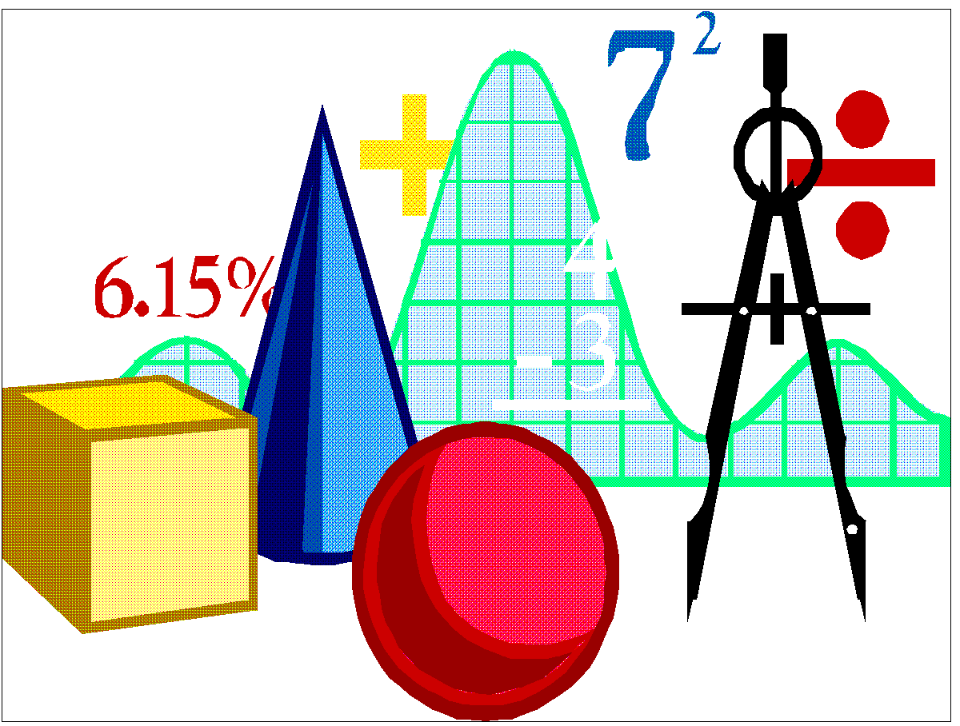
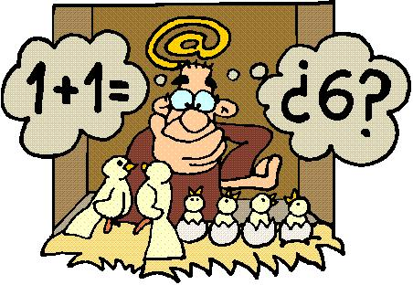
Своя игра составила и провела учитель начальных классов Суворова Ирина Дмитриевна.
2015 год

Slide 2
Высказывания
Площадь
Таблица умножения
Доли
Время
10
10
10
10
10
20
20
20
20
20
30
30
30
30
30
40
40
40
40
40
50
50
50
50
50

Slide 3
Вопросы категории 1

Slide 4
Категория 1
Лика составила высказывания. Какие из них истинные?
Все морские животные –рыбы.
Все рыбы-морские животные.
Не все рыбы хищные.
10

Slide 5
Категория 1
Не все рыбы хищные
10

Slide 6
Категория 1
Определите истинные высказывания:
-каждый лещ –рыба.
-все рыбы – лещи
-не каждая рыба-лещ.
20

Slide 7
Категория 1
-каждый лещ –рыба.
-не каждая рыба-лещ.
20

Slide 8
Категория 1
Определите ложные высказывания:
Существуют машины голубого цвета.
Некоторые машины голубые
Все машины красные.
30

Slide 9
Категория 1
Все машины красные.
30

Slide 10
Категория 1
Найдите истинные высказывания:
Любой прямоугольник имеет три угла
Все прямоугольники –четырёхугольники
Периметр прямоугольника можно найти по формуле а*в.
40

Slide 11
Категория 1
Все прямоугольники –четырёхугольники
40

Slide 12
Категория 1
Розы и ромашки подмножества цветов. Составьте истинные высказывания:
-все ромашки…..
-не каждый цветок….
-никакие розы не ….
50

Slide 13
Категория 1
-все ромашки…..( цветы)
-не каждый цветок….( роза или ромашка)
-никакие розы не ….( ромашки)
50

Slide 14
Вопросы категории 2

Slide 15
Категория 2
Найдите площадь квадрата со стороной 2 см.
10

Slide 16
Категория 2
4 см.кв
10

Slide 17
Категория 2
Найдите площадь прямоугольника со сторонами 5см и 3 см
20

Slide 18
Категория 2
15 см.кв
20

Slide 19
Категория 2
Площадь квадрата 36 см.кв. Чему равна сторона квадрата?
30

Slide 20
Категория 2
6 см.кв.
30

Slide 21
Категория 2
Площадь комнаты 48 м.кв. Длина комнаты 8 м. Чему равна ширина?
40

Slide 22
Категория 2
6 м.
40

Slide 23
Категория 2
Имеется квадрат со стороной 5 м. и прямоугольник со сторонами 5 м. и 4 м. Какая фигура занимает большую площадь?
50

Slide 24
Категория 2
Квадрат. S=25 м.кв.
50

Slide 25
Вопросы категории 3

Slide 26
Категория 3
Произведение чисел 5 и 9
10

Slide 27
Категория 3
45
10

Slide 28
Категория 3
Произведение чисел 50 и 5.
20

Slide 29
Категория 3
250
20

Slide 30
Категория 3
Произведение чисел 180 и 3.
30

Slide 31
Категория 3
540
30

Slide 32
Категория 3
Частное чисел 680 и 8.
40

Slide 33
Категория 3
85
40

Slide 34
Категория 3
Частное чисел 750 и 50
50

Slide 35
Категория 3
15
50

Slide 36
Вопросы категории 4

Slide 37
Категория 4
Чему равна ½ отрезка равного 68 см.
10

Slide 38
Категория 4
34 см.
10

Slide 39
Категория 4
Третью часть пола в комнате занимает ковёр площадью 8 м.кв. Чему равна площадь всей комнаты?
20

Slide 40
Категория 4
24 м.кв.
20

Slide 41
Категория 4
Мне и моим друзьям Мишке и Сашке прислали письма: я получил 1/3 от всех писем, Мишка 1/8, а Сашка 1\10. Кто получил больше всех писем?
30

Slide 42
Категория 4
Я.
30

Slide 43
Категория 4
Дине 8 лет, это четвёртая часть возраста её мамы. Папа Дины на 4 года старше мамы. Сколько ему лет?
40

Slide 44
Категория 4
36 лет.
40

Slide 45
Категория 4
Для украшения зала мальчики сделали 76 гирлянд из цветных фонариков. На украшение сцены пошло 16 гирлянд, третью часть оставшихся они повесили на стены, а остальными украсили вход в школу. Сколько гирлянд украшало вход в школу?
50

Slide 46
Категория 4
40 гирлянд
50

Slide 47
Вопросы категории 5

Slide 48
Категория 5
Выразите в сутках 7 недель 5 суток.
10

Slide 49
Категория 5
44 суток
10

Slide 50
Категория 5
Увеличьте 5 часов в 6 раз и выразите результат в минутах.
20

Slide 51
Категория 5
1800 минут
20

Slide 52
Категория 5
Витя учил щенка считать. После чего он спал с 11 ч.15 мин до 3 ч. 35 мин. этого же дня. Сколько времени спал щенок?
30

Slide 53
Категория 5
Ответ категории 5 на 30 баллов
30

Slide 54
Категория 5
Вопрос категории 5 на 40 баллов
40

Slide 55
Категория 5
4 часа 20 минут
40

Slide 56
Категория 5
Между началом завершением работы над машиной прошёл 91 час. 56 часов потрачено на сборку деталей, в четыре раза меньше на чтение книг, а остальное время ушло на покраску автомобиля. Сколько времени ушло на покраску автомобиля?
50

Slide 57
Категория 5
21 час
50

